Slide 1




Ветеринарная клиника «Биоконтроль»
«НМИЦ онкологии им. Н.Н. Блохина» Минздрава РФ
XVII Балтийский Форум ветеринарной медицины
и продовольственной безопасности
НЕОТЛОЖНЫЕ СОСТОЯНИЯ У ПАЦИЕНТОВ
С ОНКОЛОГИЧЕСКИМИ ЗАБОЛЕВАНИЯМИ
ШИМШИРТ АЛЕКСАНДР АЛЕКСАНДРОВИЧ
21-22 сентября 2023

Slide 2
АКТУАЛЬНОСТЬ ПРОБЛЕМЫ
Наблюдающаяся тенденция к росту онкологических заболеваний
  Dorn, 1968 - 381.2 на 100,000 собак за 3 года, 155.8 на100,000 кошек за 3 года
  McVean, 1978 - 507 на 100,000 собак в год, 412 на 100,000 кошек в год
  Reid-Smith, 2000 - 852 на 100,000 в год, 319 на 100,000 кошек в год
Согласно Veterinary Cancer Society в 2017 году у 47% СОБАК опухолевые заболевания стали причиной гибели и у КОШЕК - 32 % *
Рынок терапевтического лечения онкологических заболеваний у домашних животных – 364 млн $, к 2027 – 589 млн $*
* Pet Cancer Therapeutics Market - Growth, Trends, COVID-19 Impact, and Forecasts (2022 - 2027) - https://www.reportlinker.com/p06309361/Pet-Cancer-Therapeutics-Market-Growth-Trends-COVID-19-Impact-and-Forecasts.html?utm_source=GNW
Notes:
В США ежегодно регистрируется до 6 млн злокачественных опухолей у собак и кошек

Slide 3
АКТУАЛЬНОСТЬ ПРОБЛЕМЫ
Неотложные опухоль-ассоциированные состояния могут возникать на всех этапах течения онкологического процесса. Их своевременное выявление позволяет более успешно лечить основное заболевание
Неотложные опухоль-ассоциированные состояния могут возникать на фоне осложнений основного лечения (например, химиотерапия-индуцированные), паранеопластических синдромов или быть непосредственно связаны с опухолевым ростом
Быстрое выявление неотложных опухоль-ассоциированных состояний может увеличить выживаемость и улучшить качество жизни пациента, даже при терминальных этапах неопластического процесса

Slide 4
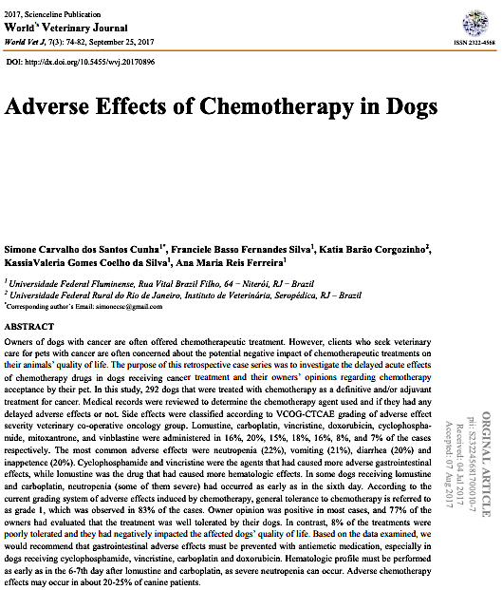
ОСЛОЖНЕНИЯ НА ФОНЕ ХИМИОТЕРАПИИ
У 20-25% животных, проходящих химиотерапию, возникают осложнения
Нейтропения (22%)
Рвота (21%)
Диарея (20%)
Потеря аппетита (20%)

Slide 5
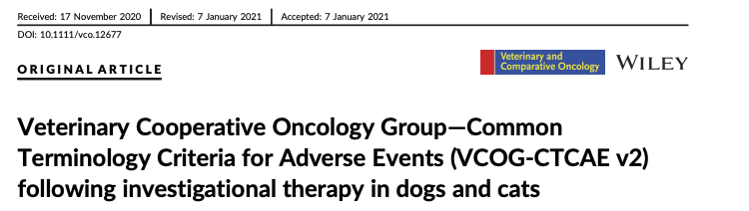
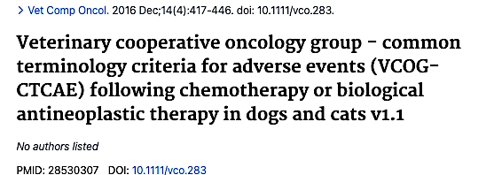
ОСЛОЖНЕНИЯ НА ФОНЕ ХИМИОТЕРАПИИ
1 степень | Незначительные – асимптоматичные или незначительные, без клинических, но с лабораторными или определяемыми визуальной диагностикой признаками, лечения не требуется
2 степень | Умеренные – минимальные, амбулаторные или неинвазивные процедуры; состояния, незначительно ограничивающие жизнь пациента
3 степень | Тяжелые или медицински значительные, но напрямую не жизнеугрожающие; требуется госпитализация; существенно нарушающее жизнь пациента
4 степень | Жизнеугрожающие, требующие срочного вмешательства
5 степень | Гибель

Slide 6
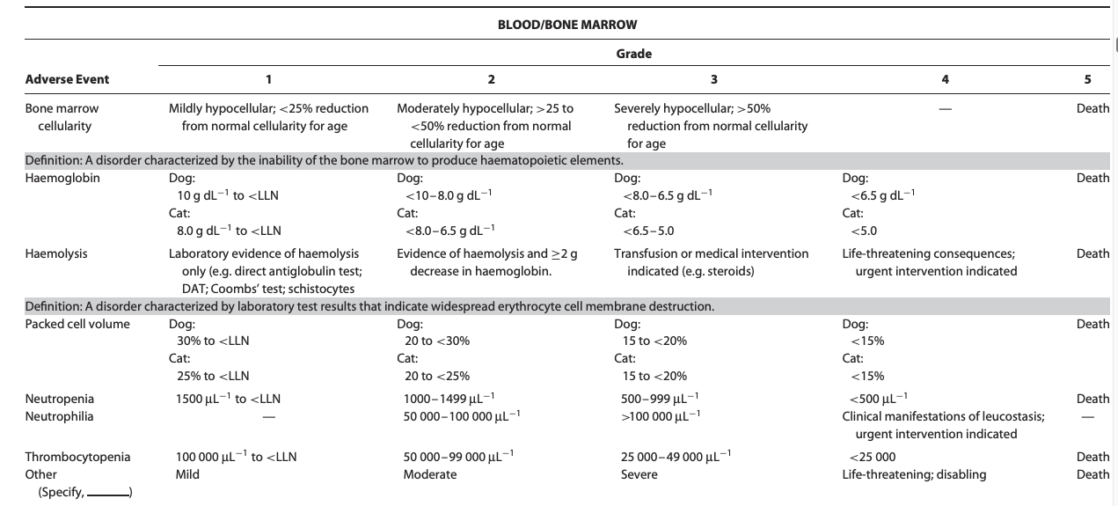
ОСЛОЖНЕНИЯ НА ФОНЕ ХИМИОТЕРАПИИ

Slide 7
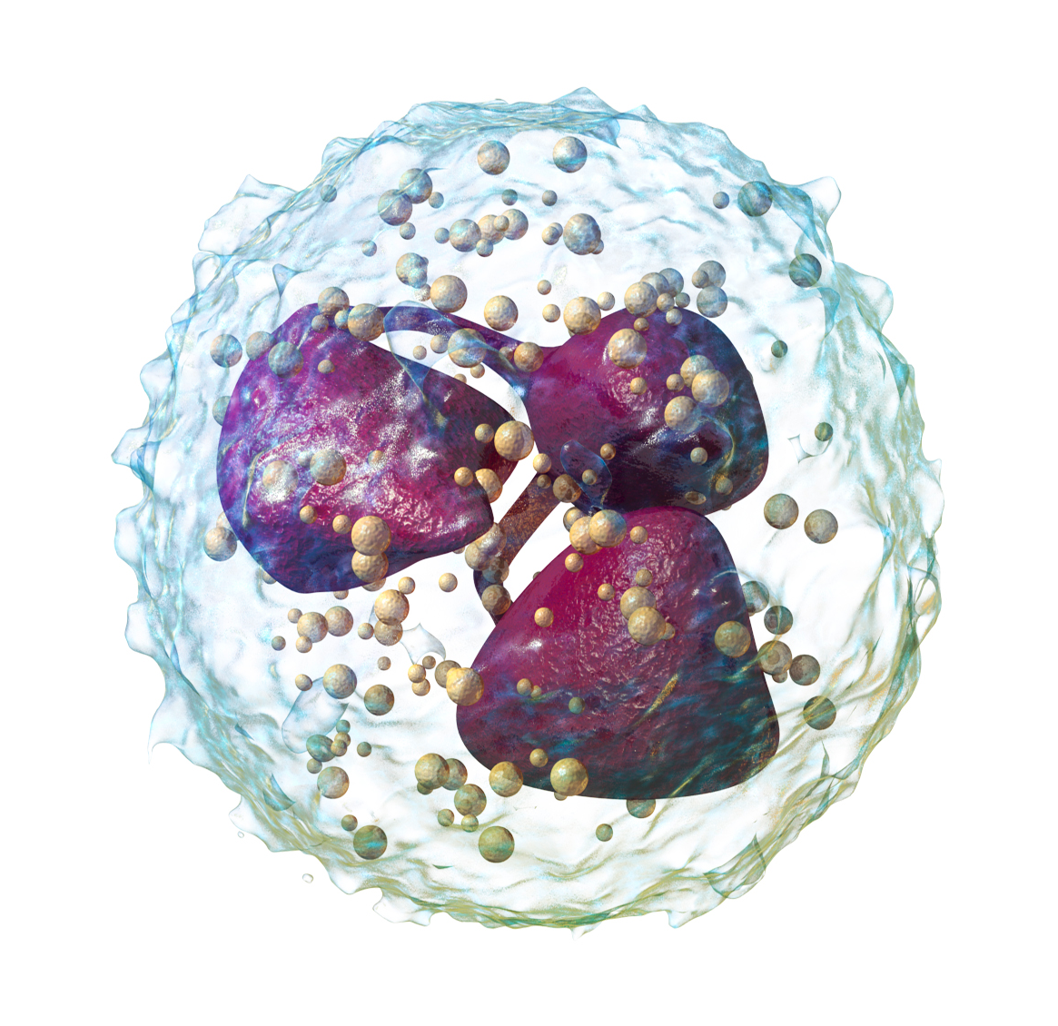
ОСЛОЖНЕНИЯ НА ФОНЕ ХИМИОТЕРАПИИ
Нейтропения
Выработка нейтрофилов происходит за счёт стимуляции костного мозга гранулоцитарно-макрофагальным колониестимулирующим фактором
Нейтрофилы проходят дифференцировку в костном мозге в течение 6 дней и находятся в крови от 8 до 16 часов
У собак 50% нейтрофилов находится в циркуляции и 50% - в маргинальном пуле (сосудистый пристеночный резерв)*
У кошек 25% нейтрофилов находится в циркуляции*
* Schultze A.E. (2010) Interpretation of canine leukocyte response. Schalm’s Veterinary Hematology 6, 321–334.

Slide 8
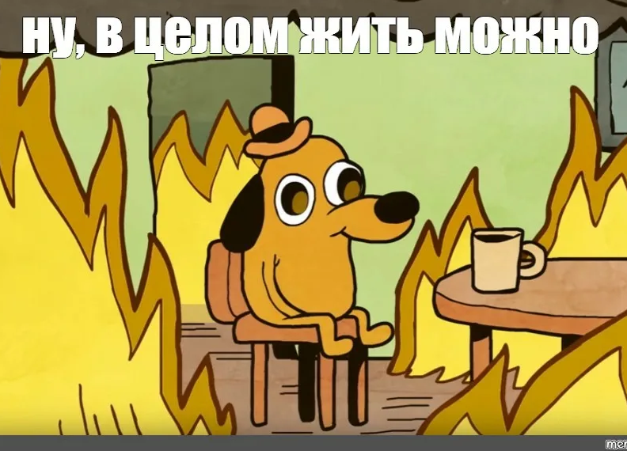
ОСЛОЖНЕНИЯ НА ФОНЕ ХИМИОТЕРАПИИ
Нейтропения
Нейтропения – дозозависимое проявление применения большинcтва цитостатиков
Пиковое значение нейтропении на фоне применения химиопрепарата – NADIR
У большинства химиопрепаратов NADIR развивается к 7-14 суткам после их введения
Риск развития нейтропении больше у собак с низкой массой тела, лимфомой, получающих химиотерапию доксорубицином, аспарагиназой, винкристином и их комбинациям
У кошек нейтропения чаще разивается на фоне применения винкаалкалойдов и ломустина

Slide 9
ОСЛОЖНЕНИЯ НА ФОНЕ ХИМИОТЕРАПИИ
Нейтропения
Препарат | Ожидаемое время развитие NADIR
Циклофосфамид | 7-10 дней
Ломустин | 21 день – у собак (вариабельно) 28 дней – у кошек (вариабельно)
Доксорубицин | 7-10 дней
Митоксантрон | 7-10 дней
Винкристин | 5-7 дней
Винбластин | 5-7 дней
Цисплатин | 7-14 дней (двойной NADIR к 7 и 14)
Карбоплатин | 10-14 дней (у кошек к 21 дню)
Контроль клинического анализа крови накануне/ в день химиотерапии
Химиотерапию следует отложить до восстановления нейтрофилов более 3000 клеток/мкл
  За исключением случаев миелофтиза (лимфома и т.п.)
Контроль уровня нейтрофилов через 7 дней и к дню NADIR

Slide 10
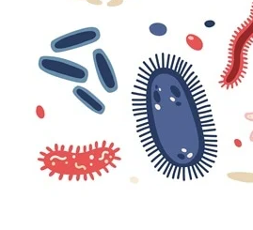

ОСЛОЖНЕНИЯ НА ФОНЕ ХИМИОТЕРАПИИ
Нейтропения
Микрофлора пациента
Асимптоматичное течение
Нейтрофилы ниже 1000 клеток/мкл
ВОРОТА ИНФИЦИРОВАНИЯ
Кожа (Гр «+»)
ЖКТ (Гр «-»)
Респираторный тракт
в/в катетеры (Гр «-»)
Симптомы:
Вялость
Анорексия
T тела ＞ 39,2 Cº
СЕПСИС/
SIRS
Условно патогенная микрофлора среды
*SIRS – синдром системного воспалительного процесса

Slide 11
ОСЛОЖНЕНИЯ НА ФОНЕ ХИМИОТЕРАПИИ
Фибрильная нейтропения
ПАЦИЕНТ С ПОВЫШЕННОЙ ТЕМПЕРАТУРОЙ ТЕЛА:
ОАК с нейтропенией
Х/т в последние 10 дней
Признаки SIRS (ректальная температура > 39.4 С⁰ и < 37.8 С⁰; ЧСС > 140 уд/м; ЧДД > 20 д/мин; нейтрофилия (> 16х10³ кл/мкл) или нейтропения < 6х10³ кл/мкл)
Пациент соответствует критериям SIRS
Пациент не соответствует критериям SIRS
Комплекс лечебных и диагностических процедур:
Выявление очага инфекции (полный гематологический скрининг, ОАМ, рентгенограмма гр. клетки, УЗИ бр. пол.
в/в антибиотикотерапия
Применение Г-КСФ
Измерение АД, инфузионная терапия при САД < 80 мм.рт.ст
Вазопрессоры при рефрактерном АД
Комплекс лечебных процедур дома:
Пероральный приём антибиотиков
П/к инфузии
Измерение ректальной температуры
Применение жаропонижающих (метамизол)
Госпитализация и комплекс мер при ухудшении самочувствия
Применение Г-КСФ
*Г-КСФ – гранулоцитарный колониестимулирующий фактор
Notes:
Из антибиотиков предпочтительны бета-лактамы, можно использовать комбинацию цефалоспоринов с фторхинолонами. Лучше использовать препараты с широким спектром действия в отношении Грамм- положительных и отрицательных микроорганизмов. Перекрытие анаэробной микрофлоры целесообразно при очагах инфекции в костных тканях, осумкованных воспалениях и обширных абсцессах

Slide 12
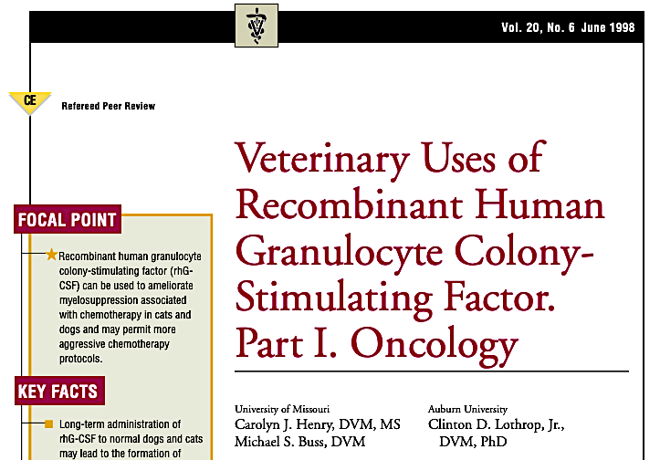
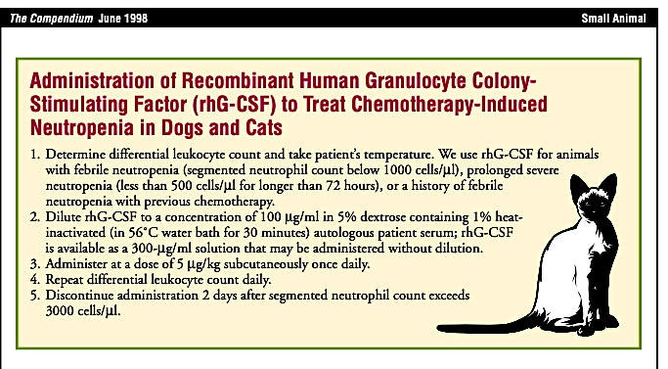
ОСЛОЖНЕНИЯ НА ФОНЕ ХИМИОТЕРАПИИ
Фибрильная нейтропения
Применение Г-КСФ
  Фибрильная нейтропения (с/я нейтрофилы ниже 1000 кл/мкл), нейтропения более 72 часов (нейтрофилы ниже 500 кл/мкл), аналогичные эпизоды после химиотерапии ранее
  Филграстим 5 мкг/кг (0,5 млн МЕ/кг) (до 10 мкг/кг = 1 млн МЕ/кг), растворять в 5% глюкозе (лучше до 100 мкг в 1 мл), подкожно, 1 раз в сутки
  Ежедневный контроль ОАК
  Прекращение применения Г-КСФ при нейтрофилах более 3000 кл/мкл крови
  Возможно развитие аутоимунных перекрёстных реакций (применение Г-КСФ более 20 раз)
Notes:
Филграстим не разведённый можно хранить до 4-х недель в холодильнике

Slide 13
ОСЛОЖНЕНИЯ НА ФОНЕ ХИМИОТЕРАПИИ
Анафилактические реакции на цитостатики
Паклитаксел – стимуляция выброса гистамина из эозинофилов и базофилов хромофором (солюбилизатор/эмульгатор) в составе препарата
Доцетаксел – стимуляция выброса гистамина полосорбатом-80 (эмульгатор/солюбилизатор) в составе препарата
Аспарагиназа – реакция на рекомбинантный белок E.coli
Доксорубицин – стимуляция выброса гистамина, гиповолемия

Slide 14
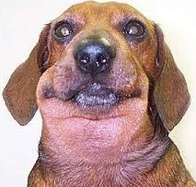
ОСЛОЖНЕНИЯ НА ФОНЕ ХИМИОТЕРАПИИ
Анафилактические реакции на цитостатики
Реакции гиперчувствительности легче контролировать у кошек, чем у собак
У собак превалируют кожные и ЖКТ-ассоциированные проявления
Кожные проявления связаны с вазодилатирующим эффектом выброса гистамина: зуд, эритема, отёк
ЖКТ проявления связаны с застойными явлениями в печени и портальной гипертензией на фоне выброса гистамина – рвота и диарея
У кошек чаще отмечаются респираторные и ЖКТ-ассоциированные проявления
У кошек часто отмечается одышка
Notes:
Кремофор-Е в паклитакселе и поэтому он не используется в ветеринарии

Slide 15
ОСЛОЖНЕНИЯ НА ФОНЕ ХИМИОТЕРАПИИ
Анафилактические реакции на цитостатики
При развитии реакций гиперчувствительности введение цитостатика останавливают
Вводят антигистаминные препараты, глюкокортикоиды, противорвотные препараты, начинают инфузионную терапию для борьбы с гиповолемией на фоне вазодилатации или потере жидкости с рвотой и/или диареей
У животных с диспноэ нужно осторожно проводить инфузионную терапию
В случаях рефрактерной к антигистаминным препаратам и инфузионной терапии гиповолемии применяются вазопрессоры – адреналин
У животных с одышкой требуется выполнение оксигенотерапии

Slide 16
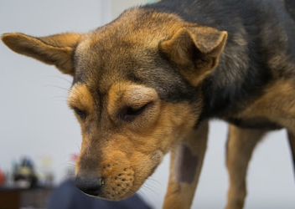
ОСЛОЖНЕНИЯ НА ФОНЕ ХИМИОТЕРАПИИ
Анафилактические реакции на цитостатики
  Введение большинства химиопрепаратов требует подготовки пациента:
    Антигистаминные средства – дифенгидрамин
    Антиэмитические (противорвотные) средства – маропитант, ондасетрон, метоклопрамид, глюкокортикоиды
    Гастропротекторы – омепразол, фамотидин
    Глюкокортикоиды

Slide 17
ОСЛОЖНЕНИЯ НА ФОНЕ ХИМИОТЕРАПИИ
Экстравазация
Многие цитостатики – везиканты/ирританты, которые способны вызвать некроз при экстравазации
Наиболее агрессивные везиканты – доксорубицин и винкаалкалоиды
При экстравазации повреждение тканей развивается в течение 10-14 дней
Всегда соблюдайте технику безопасности при введении местнораздражающих цитостатиков:
  Постановка «свежих» внутривенных катетеров (до 4-х часов)
  Проверка правильной постановки в/в катетеров
  Чередование вен при в/в цитостатиков
  Регулярное промывание вены до и после введения химиопрепарата, оценка состоятельности в/в катетера
Notes:
Механизм повреждения тканей при экстравазации связан с формированием свободных радикалов и комплексов ДНК-цитостатик. Комплексы ДНК-винкоалкалоиды быстро метаболизируются и поэтому повреждения от экстравазации винкаалкалоидов зажвают быстрее, чем от доксорубицина

Slide 18
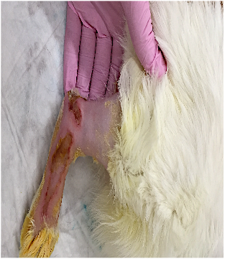
ОСЛОЖНЕНИЯ НА ФОНЕ ХИМИОТЕРАПИИ
Экстравазация
ПРЕПАРАТ | ЛЕЧЕНИЕ ЭКСТРАВАЗАЦИИ | КОММЕНТАРИЙ
Доксорубицин | ДМСО (димексид) 33%-99% | местно, 2 раза в день, 14 дней
 | Дексразоксан (кардиоксан) | в/в, в дозе 10-20 раз больше докосрубицина, в течение 3-6 часов после экстравазации
 | Холодовые компрессы | Немедленно
Винкаалкалоиды | Гиалуронидаза | 1 мл (150 U/ml⁻¹) на каждый мл экстравазированного раствора, через ранее установленный катетер
 | Тёплые компрессы | Немедленно
Notes:
Димексид препятствует связыванию ДНК с комплексами цитостатика
Флакон кардиоксана 500 мг стоит 107 тысяч рублей и сложно доступен

Slide 19
ОСЛОЖНЕНИЯ НА ФОНЕ ХИМИОТЕРАПИИ
ЖКТ-расстройства
Возникают как на фоне введения высоко-эметогенных цитостатиков, интоксикации на фоне опухолевого поражения и на фоне паранеопластического влияния опухоли (мастоцитома и т.п.)
При введении химиопрепаратов цитостатики непосредственно стимулируют рвотный центр, провоцируя немедленную или рвоту в течение 2-3 часов
В течение 2-5 дней после введения химиопрепаратов происходит разрушение стволовых клеток крипт и ворсинок стенки кишечника, что приводит к потере энтероцитов, развитию диареи и рвоты
В зависимости от тяжести проявлений назначается терапия от инъекционных противорвотных средств до инфузионной терапии с применением системных анальгетиков

Slide 20
ПРОТИВОРВОТНЫЕ СРЕДСТВА
Препарат | Механизм действия | Доза | Путь введения | Кратность применения
Метоклопрамид (церукал) | Допаминовый и слабый серотониновый антагонист | Собаки: 0,1-0,4 мг/кг 1-2 мг/кг/сут Кошки: 0,2-0,4 мг/кг 1-2 мг/кг/сут | п/о, п/к, в/м в/в, СПИ п/о, п/к, в/м в/в, СПИ | 6-8 ч 6-8 ч 6-8 ч 6-8 ч
Доласетрон | Серотониновый антагонист | Собаки: 0,5-0,6 мг/кг Кошки: 0,6 мг/кг | п/о, п/к, в/в в/в | 24 ч 24 ч
Ондасетрон (зофран, латран) | Серотониновый антагонист | Собаки: 0,1-1,0 мг/кг 0,11-0,22 мг/кг Кошки: 0,1-0,15 мг/кг | п/о, в/м в/в в/в | 12-24 ч 6-12 ч

Slide 21
ПРОТИВОРВОТНЫЕ СРЕДСТВА
Препарат | Механизм действия | Доза | Путь введения | Кратность применения
Хлорпромазин (аминазин) | Допаминовый, гистаминовый антагонист, антихолинергетик | Собаки: 0,1-0,5 мг/кг Кошки: 0,22-0,5 мг/кг | п/о, п/к, в/м п/к, в/м | 8 ч 8 ч
Буторфанол | Антагонист опиатных рецепторов | 0,4 мг/кг | п/к, в/м | за 20 мин до х/т цисплатином
Маропитант | Антагонист NK-1 рецепторов | 1,0 мг/кг 2 мг/кг | п/к п/о | 24 ч 24 ч

Slide 22
ОСЛОЖНЕНИЯ НА ФОНЕ ХИМИОТЕРАПИИ
Синдром острого лизиса опухоли
Развивается на фоне разрушения массивного разрушения опухолевых клеток и выброса в кровоток продуктов распада нуклеиновых кислот, метаболизирующихся в мочевину, и ионов (калия и фосфора)
Приводит к вазоконстрикции в почках, нарушении почечной ауторегуляции и метаболическому дисбалансу, провоцируя острую почечную недостаточность
«Классические» лабораторные проявления: гиперуремия, гиперкалиемия, гиперфосфатемия и гипокальциемия
Предрасполагающие факторы у человека: хроническая почечная недостаточность, дегидратация и гипотензия (в ветеринарии не описаны)
Часто ассоциирован с обширными, быстро растущими, высоко чувствительными опухолями и значимым уменьшение объёма опухолевого поражения на фоне лечения

Slide 23

ОСЛОЖНЕНИЯ НА ФОНЕ ХИМИОТЕРАПИИ
Синдром острого лизиса опухоли
Vickery K.R. & Thamm D.H. (2007) Successful treatment of acute tumor lysis syndrome in a dog with multicentric lymphoma. Journal of Veterinary Internal Medicine 21, 1401–1404.
Коррекция гипотензии (допамин 3 мкг/кг/мин)
Стимуляция диуреза (фуросемид 1-2 мг/кг, 2 раза в сутки)
Инфузионная терапия (3 мл/кг/ч)
Коррекция метаболического ацидоза

Slide 24
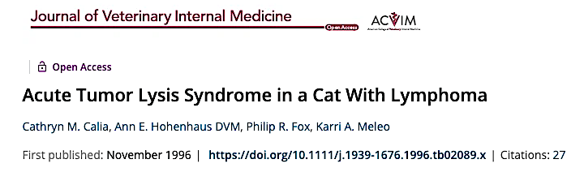
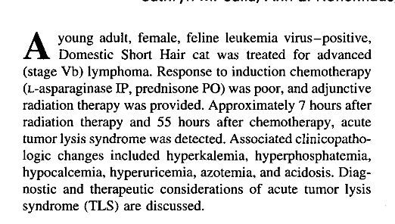

ОСЛОЖНЕНИЯ НА ФОНЕ ХИМИОТЕРАПИИ
Синдром острого лизиса опухоли
Развитие синдрома острого лизиса опухоли у молодой FeLV+ кошки с средостенной лимфой на фоне химиотерапии через 2,5 дня и лучевой терапии через 7 часов после лучевой терапии.

Slide 25
НЕОТЛОЖНЫЕ СОСТОЯНИЯ НА ФОНЕ
ПАРАНЕОПЛАСТИЧЕСКИХ СИНДРОМОВ
Гиперкальциемия
Гиперкальциемия может быть не патологической, вторично транзиторной (например, на фоне гиперпротеинемии и гипоадренокортицизма) и на фоне патологических состояний
У собак гиперкальциемия чаще встречается на фоне опухолевых процессов в 60% случаев
У кошек гиперкальциемия чаще отмечается на фоне болезней почек, идиопатических состояний и опухолевых процессов (в 30% случаев)
Паранеопластическая гиперкальциемия связана с:
  Выработка опухолью ПТГ и ПТГ-подобных белков
  Обширное и множественное литическое поражение костей
  Выработка опухолью простагландинов (PGE1,2), цитокинов (TNF-𝛼, ИЛ-𝛼,𝛽, TGF𝛽, RANKL)

Slide 26
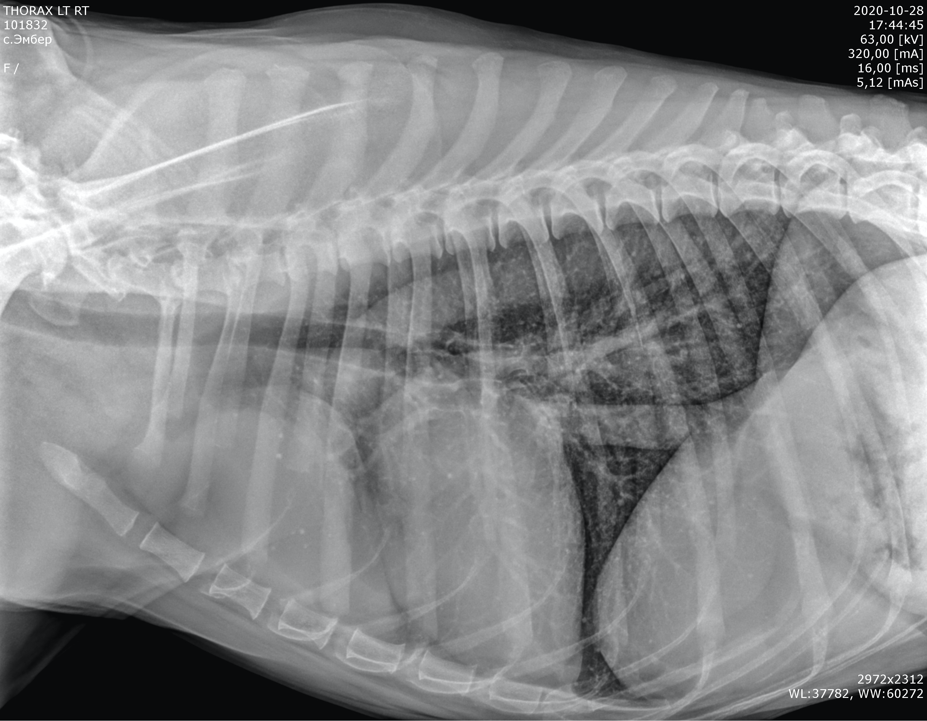
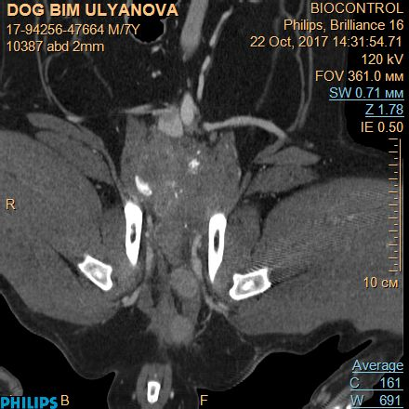
НЕОТЛОЖНЫЕ СОСТОЯНИЯ НА ФОНЕ
ПАРАНЕОПЛАСТИЧЕСКИХ СИНДРОМОВ
Гиперкальциемия

Slide 27
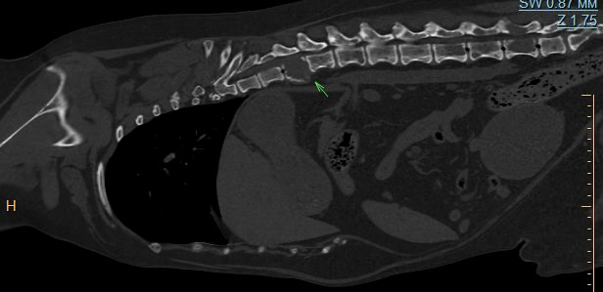
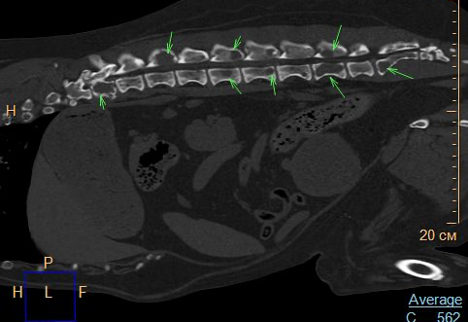
НЕОТЛОЖНЫЕ СОСТОЯНИЯ НА ФОНЕ
ПАРАНЕОПЛАСТИЧЕСКИХ СИНДРОМОВ
Гиперкальциемия
Множественное метастатическое
поражение костей

Slide 28
НЕОТЛОЖНЫЕ СОСТОЯНИЯ НА ФОНЕ
ПАРАНЕОПЛАСТИЧЕСКИХ СИНДРОМОВ
Гиперкальциемия
СОБАКИ
Т-клеточная лимфома (35-55%)
Аденокарцинома анального мешка (25%)
Острый и хронический лимфобластный лейкоз Миелома Карцинома надпочечника Амелобластома Меланома Гепатоцеллюлярная карцинома Карцинома полости носа, лёгких, почек, щитовидной железы Тимома Множественные метастазы в кость
КОШКИ
Лимфома
Плоскоклеточный рак
Множественная миелома
Фибросаркома Острый лейкоз Карциома лёгких, почек Анаплазированные саркомы

Slide 29
НЕОТЛОЖНЫЕ СОСТОЯНИЯ НА ФОНЕ
ПАРАНЕОПЛАСТИЧЕСКИХ СИНДРОМОВ
Гиперкальциемия
Клинические симптомы разнообразны:
  Полиурия\полидипсия (чаще отмечается у собак)
  Анорексия\констипация\рвота\мышечная слабость (чаще отмечается у кошек)
  Острый некроз почечных канальцев, нефрокальциноз, тубулоинтестинальное воспаление
  Аритмии
  У собак часто неспецифические признаки уролитеаза (оксалатные конкременты) и хронической инфекции мочевыводящих путей*
Лабораторная диагностика: высокий уровень ионизированного Са²⁺ (измерение проводится на аппаратах с ион-селективными электродам, часто в формате газово-электролитного состава крови)
Notes:
Влияние на почки происходит за счёт негативных эффектов антидиуретического гормона

Slide 30
НЕОТЛОЖНЫЕ СОСТОЯНИЯ НА ФОНЕ
ПАРАНЕОПЛАСТИЧЕСКИХ СИНДРОМОВ
Гиперкальциемия
Диагностика: анамнез, клинические симптомы, клинический осмотр поверхностных лимфоузлов, ректальное исследование у собак, ОАК, б\х стандартная, определение Са2+, рентгенограмма грудной клетки и обзорное УЗИ брюшной полости
Дифференциальная диагностика при отсутствии опухолевого поражения: УЗ-оценка области шеи, уровни PTH, кальцитриола, рентгенологическая оценка костей
  Лабораторная ошибка, липидемия, молодые животные (6-12 мес), первичный гиперпаратиреоидизм, идиопатический гиперпаратириоидизм кошек, гипоадренокортицизм, гипервитаминоз Д и А, гемоконцентрация, гиперпротеинемия, костные поражения (гипертрофическая остеопатия, остеомиелит, остеопороз)

Slide 31
НЕОТЛОЖНЫЕ СОСТОЯНИЯ НА ФОНЕ
ПАРАНЕОПЛАСТИЧЕСКИХ СИНДРОМОВ
Гиперкальциемия
Измерение сывороточного Ca²⁺
Са (mg/dL) = [Са(mg/dL) – (Альбумин (g/L)] + 3,5
Са (mg/dL) = [Са(mg/dL) – (Общий белок (g/L)×0,4] + 3,3
< 12,0 мг/дл (3,0 ммоль/л) – умеренная гиперкальциемия
> 13,5 мг/дл (3,38 ммоль/л) – тяжёлая гиперкальциемия
> 18,0 мг/дл (>3,38 ммоль/л) – КРИТИЧЕСКОЕ ЗНАЧЕНИЕ ГИПЕРКАЛЬЦИЕМИИ

Slide 32
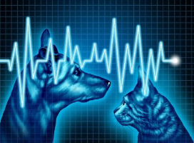
НЕОТЛОЖНЫЕ СОСТОЯНИЯ НА ФОНЕ
ПАРАНЕОПЛАСТИЧЕСКИХ СИНДРОМОВ
Терапия гиперкальциемия
УСПЕШНОЕ ЛЕЧЕНИЕ ОСНОВНОГО ОПУХОЛЕВОГО ПРОЦЕССА – УСПЕХ ЛЕЧЕНИЯ ГИПЕРКАЛЬЦИЕМИИ
Умеренная гиперкальциемия с минимальными симптомами
Инфузионная терапия с регидратацией 0.9% NaCL — подкожно или внутривенно
Выраженная гиперкальциемия с значимыми симптомами
  Инфузионная терапия 0.9% NaCL внутривенно с коррекцией гидратации за 4-6 часов, далее поддерживающая инфузия 100-125 мл/кг
  Фуросемид (2-4 мг/кг каждые 8-12 часов, в/в, п/к или п/о) *(только для полностью гидратированного пациента)
  Преднизолон (1-2 мг/кг, каждые 12-24 ч, п/о) *(только при уже полученном диагнозе)
  Памидронат (1-2 мг/кг в 250 мл 0.9% NaCL, в/в, за 2 часа, каждые 2-4 недели)
  Золедронат (0.1-0.25 мг/кг в 60 мл 0.9% NaCL, в/в, за 15 минут, каждые 2-4 недели)
В критических состояниях (кома): кальцитонин (4-8 МЕ\кг, п\к, каждые 8-12 часов) (доступность, стоимость, риск тахифилаксии)

Slide 33
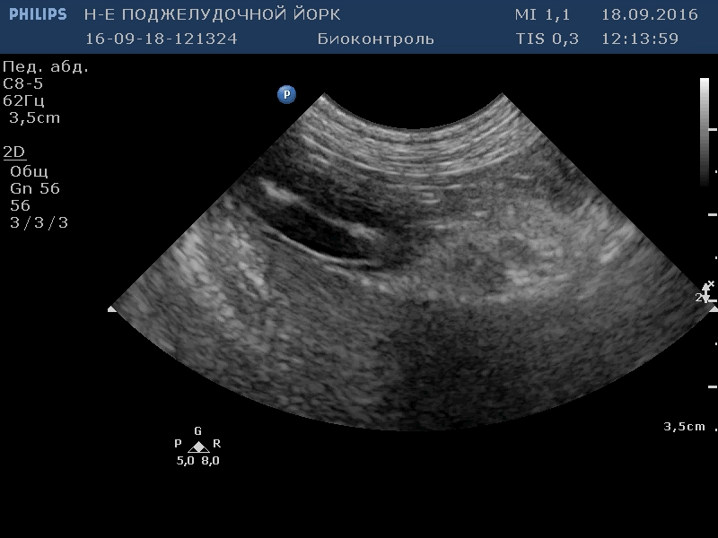
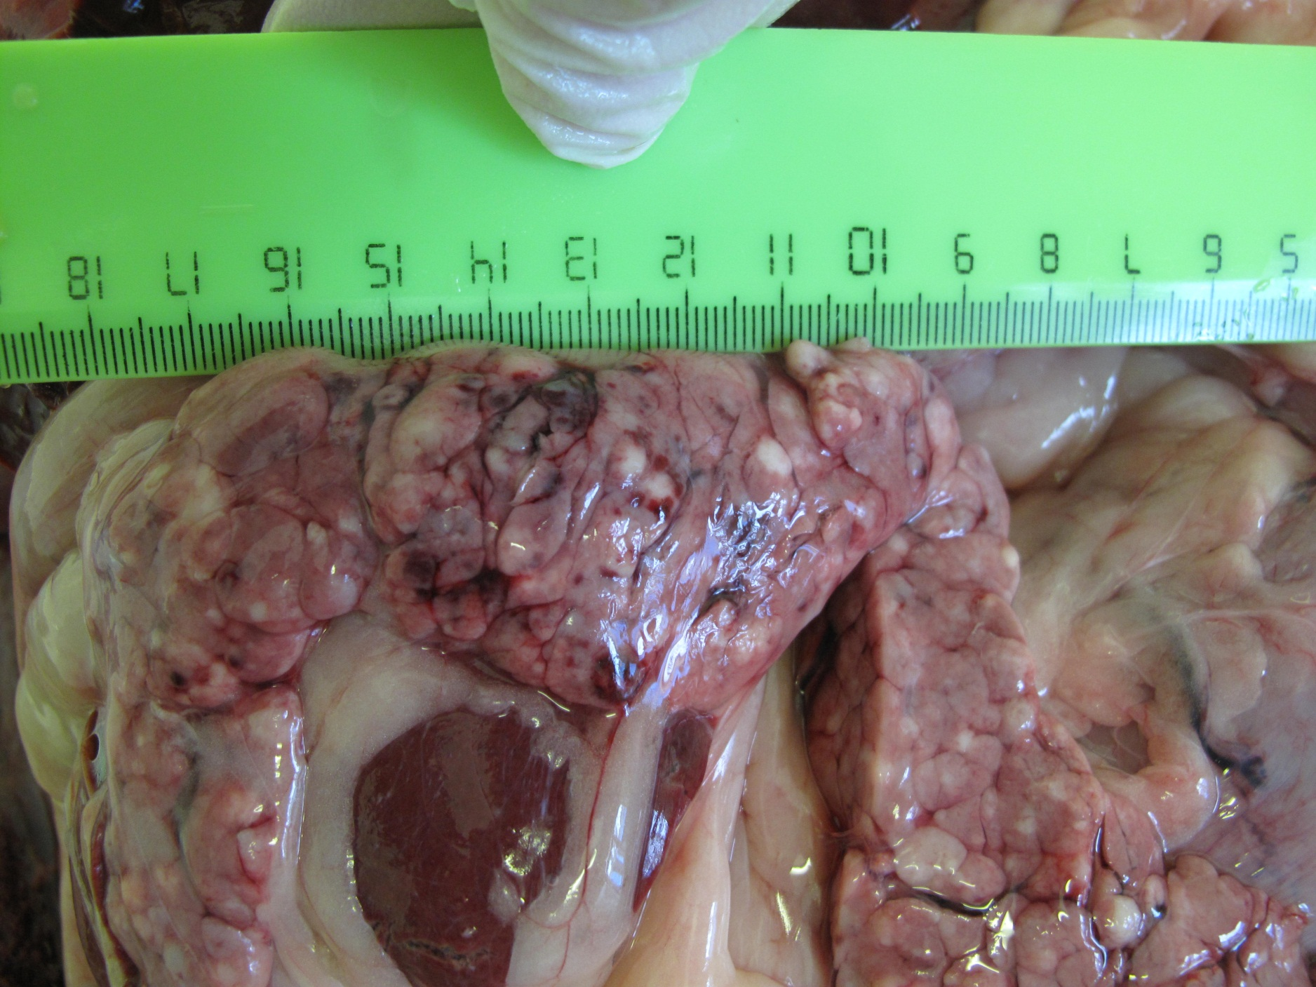
НЕОТЛОЖНЫЕ СОСТОЯНИЯ НА ФОНЕ
ПАРАНЕОПЛАСТИЧЕСКИХ СИНДРОМОВ
Гипогликемия
Наиболее часто с гипогликемией ассоциирована инсулинома – гипогликемические эффекты выброса инсулина
Описана паранеопластическая гипогликемия на фоне гепатоцеллюлярного рака, лимфомы, лейомиосаркомы ЖКТ, ГИСТ, аденокарцины кишечника и гемангиосаркомы – секреция инсулин-подобных факторов, ускоренная утилизация опухолью глюкозы, нарушение глюконеогенеза и глюкогенолиза в печени*
*Finora K. (2003) Common paraneoplastic syndromes. Clinical Techniquees in Small Animal Practice 18, 123–126.

Slide 34
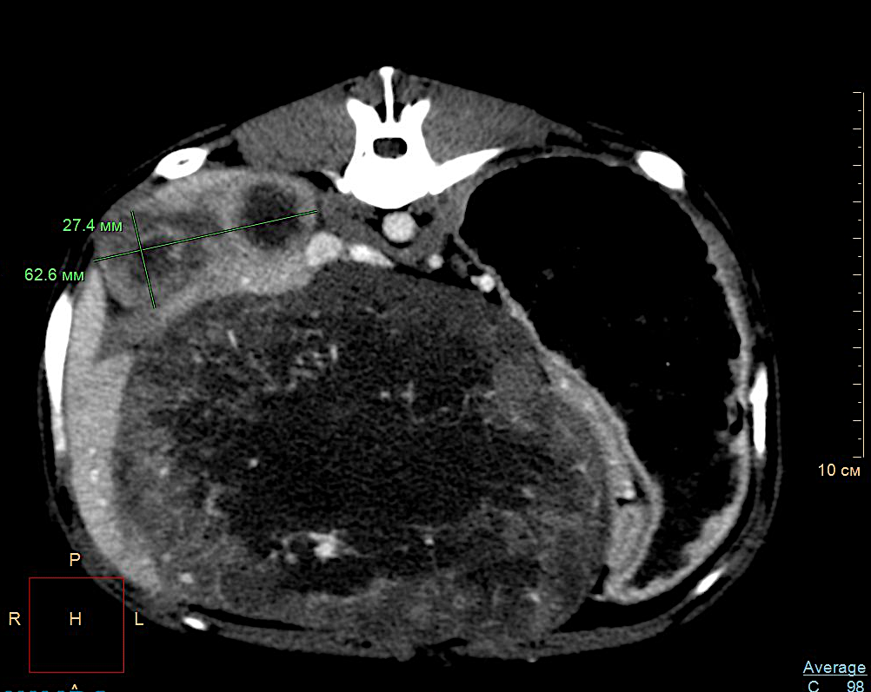
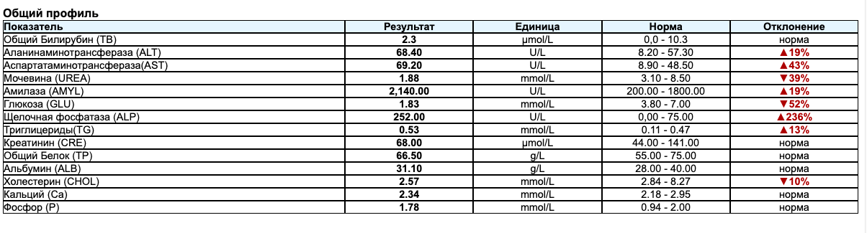
НЕОТЛОЖНЫЕ СОСТОЯНИЯ НА ФОНЕ
ПАРАНЕОПЛАСТИЧЕСКИХ СИНДРОМОВ
Гипогликемия

Slide 35
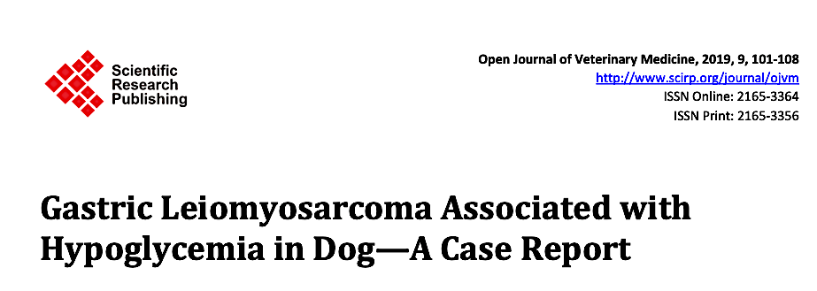
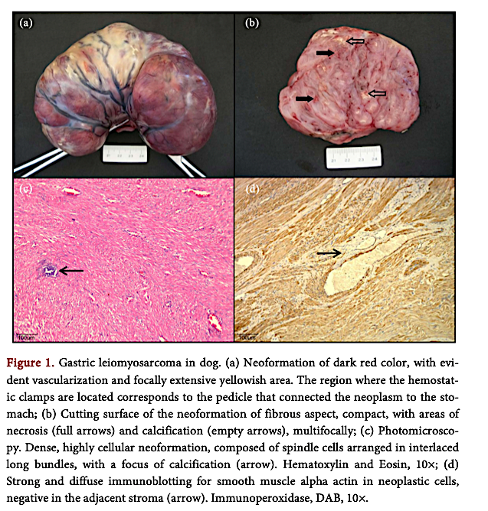

НЕОТЛОЖНЫЕ СОСТОЯНИЯ НА ФОНЕ
ПАРАНЕОПЛАСТИЧЕСКИХ СИНДРОМОВ
Гипогликемия
Случай паранеопластической гипогликемии у 10-летней немецкой овчарки на фоне лейомиосаркомы желудка.
Симптомы: генерализованные судороги, вялость, атаксия, тахипноэ и пальпируемый опухолевый объём в эпигастрии.
На момент обращения глюкоза – 27 мг/дл (70-110 мг/дл), инсулин 0,01 МЕ/мл (5-25 МЕ/мл)
Стабилизация состояния: инфузия р-ра Рингера лактата, 50% глюкоза болюсно, ИПС 5% глюкозы, дексаметазон (0,2 мг/кг) в/в
После удаления опухоли клинические симптомы пропали

Slide 36
НЕОТЛОЖНЫЕ СОСТОЯНИЯ НА ФОНЕ
ПАРАНЕОПЛАСТИЧЕСКИХ СИНДРОМОВ
Гипогликемия
Диагностика инсулиномы
  Измерение уровня глюкозы
    эпизоды гипогликемии (глюкоза крови ＜ 60 мг/дл или 3 ммоль/л) с параллельным нормальным или повышенным уровнем инсулина – достаточный признак инсулиномы
    в ряде случаев гипогликемия может быть кратковременно, поэтому глюкозометрия выполняется несколько раз с интервалами 30-60 минут. При глюкозе ＜ 60 мг/дл одномоментно определяется уровень инсулина
  Определение уровней фруктозамина и гликированного гемоглобина – показатели метаболизма глюкозы за длительный период времени, определение хронической гипо- и гипергликемии
    дополнительное подтверждение диагноза
    при значениях ниже нормы – не патогномоничный признак инсулиномы

Slide 37
НЕОТЛОЖНЫЕ СОСТОЯНИЯ НА ФОНЕ
ПАРАНЕОПЛАСТИЧЕСКИХ СИНДРОМОВ
Гипогликемия
Визуальная диагностика инсулиномы
  выявление первичного опухолевого очага (ограничения визуализации УЗИ: доступность органа, маленький размер очага)
  рентгенография грудной клетки (выявление метастатического поражения)
  УЗИ брюшной полости (выявление метастатического поражения)
  КТ-диагностика (выявление первичного и метастатических очагов)
  В зарубежной литературе описана контраст-усиленная ультрасонография (введение растворов с микропузырьками, накапливающихся в сосудах паренхиматозного органа и позволяющих оценить сосудистое русло новообразования), соматостатин-рецепторная сцинтиография, ПЭТ-сканирование

Slide 38
НЕОТЛОЖНЫЕ СОСТОЯНИЯ НА ФОНЕ
ПАРАНЕОПЛАСТИЧЕСКИХ СИНДРОМОВ
Гипогликемия
НЕЙРОГИПОГЛИКЕМИЯ
Слабость
Атаксия
Дезориентация
Нарушения поведения
Судороги
КАТЕХОЛОМИНОВЫЕ РЕАКЦИИ
(компенсаторные)
Тремор
Дрожь
Тревога
Приступы голода
Симптомы могут быть эпизодическими и перемежающимися, усиливающимися после голодания, кормления, физической нагрузки и эмоционального возбуждения
Состояние многих пациентов с хронической гипогликемией может быть «удовлетворительным» даже при низких уровнях глюкозы в крови

Slide 39
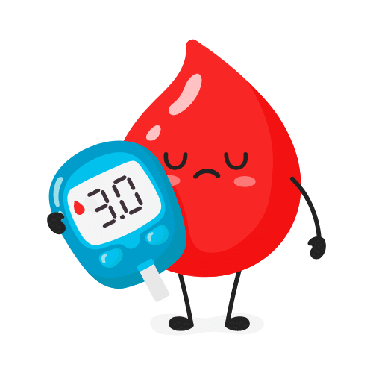
НЕОТЛОЖНЫЕ СОСТОЯНИЯ НА ФОНЕ
ПАРАНЕОПЛАСТИЧЕСКИХ СИНДРОМОВ
Лечение гипогликемия
КОНТРОЛЬ И ЛЕЧЕНИЕ
ОСТРОЙ И ХРОНИЧЕСКОЙ ГИПОГЛИКЕМИИ
ДОЛГОСРОЧНАЯ
ТЕРАПИЯ ОПУХОЛИ

Slide 40
НЕОТЛОЖНЫЕ СОСТОЯНИЯ НА ФОНЕ
ПАРАНЕОПЛАСТИЧЕСКИХ СИНДРОМОВ
Лечение гипогликемия
КОНТРОЛЬ И ЛЕЧЕНИЕ ОСТРОЙ И ХРОНИЧЕСКОЙ ГИПОГЛИКЕМИИ
применение раствора глюкозы – болюсное и далее в виде инфузии с постоянной скоростью
  Лечение может стимулировать дальнейшую гиперпродукцию инсулина и усугублять гипогликемию
применение глюкагона*
  болюсное введение глюкагона 50 нг/кг
  далее инфузия с постоянной скоростью глюкагона (15 нг/кг/мин) в течение 6-7 часов
* Datte K, Guillaumin J, Barrett S, Monnig A, Cooper E. Retrospective evaluation of the use of glucagon infusion as adjunctive therapy for hypoglycemia in dogs: 9 cases (2005-2014). J Vet Emerg Crit Care (San Antonio). 2016 Nov;26(6):775-781. doi: 10.1111/vec.12513. Epub 2016 Aug 19. PMID: 27541206.

Slide 41
НЕОТЛОЖНЫЕ СОСТОЯНИЯ НА ФОНЕ
ПАРАНЕОПЛАСТИЧЕСКИХ СИНДРОМОВ
Лечение гипогликемия
КОНТРОЛЬ И ЛЕЧЕНИЕ ОСТРОЙ И ХРОНИЧЕСКОЙ ГИПОГЛИКЕМИИ
дробное кормление диетой с низким содержанием простых (быстрых) углеводов
применение преднизолона как инсулин-антагонизирующего, глюконеолитического и гликогенлитического средства
  Преднизолон 0,25 мг/кг, per os, 2 раза в сутки (подтитровка дозы по уровню глюкозы)
применение диазоксида
  диазоксид – активатор калиевых каналов, вазодилататор, ингибирует секрецию инсулина
  диазоксид 5 мг/кг, per os, 2 раза в сутки (максимальная доза 30 мг/кг/сутки)
  редкие осложнения (птиализм, рвота, анорексия и диарея), высокая стоимость и плохая доступность
Notes:
Птиализм - гиперсаливация

Slide 42
НЕОТЛОЖНЫЕ СОСТОЯНИЯ НА ФОНЕ
ПАРАНЕОПЛАСТИЧЕСКИХ СИНДРОМОВ
Лечение гипогликемия
КОНТРОЛЬ И ЛЕЧЕНИЕ ОСТРОЙ И ХРОНИЧЕСКОЙ ГИПОГЛИКЕМИИ
применение октреотида – синтетический аналог соматостатина, ингибитор выработки инсулина, гормона роста, глюкагона, гастрина и серотонина
  октреотид облегчает и купирует тяжесть гипогликемии у 50% собак с инсулиномой; в крови снижает концентрации инсулина, но не глюкагона, гормона роста, АКТГ и кортизола*
  может развиваться рефрактерность к терапии, побочные эффекты крайне редки
  октреотид 10-50 мкг/кг, подкожно, 2-3 раза в сутки
* Robben JH, van den Brom WE, Mol JA, van Haeften TW, Rijnberk A. Effect of octreotide on plasma concentrations of glucose, insulin, glucagon, growth hormone, and cortisol in healthy dogs and dogs with insulinoma. Res Vet Sci. 2006 Feb;80(1):25-32. doi: 10.1016/j.rvsc.2005.03.005. Epub 2005 Jun 8. PMID: 15946716.

Slide 43
НЕОТЛОЖНЫЕ СОСТОЯНИЯ НА ФОНЕ
ПАРАНЕОПЛАСТИЧЕСКИХ СИНДРОМОВ
Лечение гипогликемия
ДОЛГОСРОЧНАЯ ТЕРАПИЯ ИНСУЛИНОМЫ
Хирургическое лечение – основной рекомендованный метод лечения инсулиномы
  диагностическая лапаротомия выполняется при гипогликемии и высоком уровне инсулина независимо от данных обнаружения при визуальной диагностике опухоли поджелудочной железы
  диагностическая лапаротомия с целью ревизии поджелудочной железы и выявления метастазирования (печень, лимфоузлы)
  в ряде случаев требуется предоперационная подготовка глюкокортикоидами, введение глюкозы
  противопоказано предоперационное голодание

Slide 44
НЕОТЛОЖНЫЕ СОСТОЯНИЯ НА ФОНЕ
ПАРАНЕОПЛАСТИЧЕСКИХ СИНДРОМОВ
Лечение гипогликемия
ХИРУРГИЧЕСКОЕ ЛЕЧЕНИЕ ИНСУЛИНОМЫ
выполняется в объёме парциальной резекции пораженной доли поджелудочной железы с краевым захватом
при выявлении метастатического поражения печени выполняется максимальная метастазэктомия с паллиативной целью послеоперационного контроля уровня глюкозы
осложнения: гипогликемия, гипергликемия, панкреатит
послеоперационный мониторинг: инфузионная терапия, мультимодальная аналгезия, противорвотные средства, мониторинг уровня глюкозы, мониторинг признаков панкреатита

Slide 45
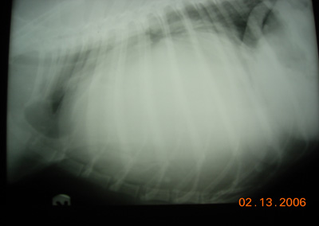
НЕОТЛОЖНЫЕ СОСТОЯНИЯ НА ФОНЕ
ОПУХОЛЕВЫХ ПРОЦЕССОВ
Опухолевый перикардиальный выпот
Опухолевый процесс – наиболее частая причина перикардиального выпота и тампонады
Опухолевые причины развития перикардита
  Гемангиосаркома (чаще в области правого предсердия и ушка)
  Хемодектома (у основания сердца)
  Мезотелиома
  Лимфома
  Метастазы (крайне редко) – описаны метастазы фибросаркомы, гемангиосаркомы, карцином, мастоцитомы, меланомы и плоскоклеточного рака

Slide 46
НЕОТЛОЖНЫЕ СОСТОЯНИЯ НА ФОНЕ
ОПУХОЛЕВЫХ ПРОЦЕССОВ
Опухолевый перикардиальный выпот
Клинические признаки: тахикардия (стимуляция симпатической н/с), расширение ярёмных вен (сниженный сердечный выброс провоцирует заброс крови в краниальную полую и ярёмные вены), бледность слизистых оболочек, парадоксальный пульс и пульс слабого наполнения, снижением СНК
Диагностика: аускультация (косвенно приглушение сердечных шумов), рентгенография, эхокардиография, уровень тропонина (косвенно)
Большинство перикардиальных опухолевых выпотов – геморрагические (гематокрит ≻7%; плотность ≻ 1.015; концентрация белка ≻ 3 г/д)
Крайне редко выявляются опухолевые клетки при цитологическом исследовании выпота (чаще при метастазах карциномы и лимфоме)

Slide 47
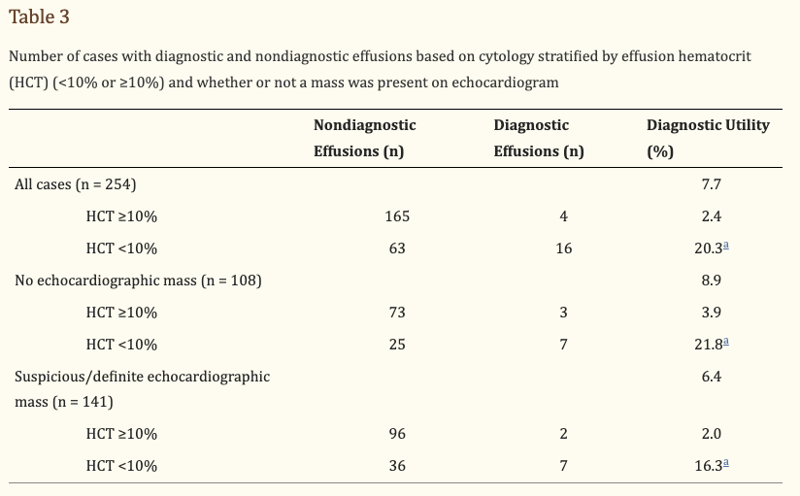
НЕОТЛОЖНЫЕ СОСТОЯНИЯ НА ФОНЕ
ОПУХОЛЕВЫХ ПРОЦЕССОВ
Опухолевый перикардиальный выпот
Диагностическая ценность цитологического исследования перикардиального выпота в отношении опухолевого процесса - 7,7 %
При гематокрите выпота HCT < 10 % диагностическая ценность
возрастает до 20,3 %
Cagle LA, Epstein SE, Owens SD, Mellema MS, Hopper K, Burton AG. Diagnostic yield of cytologic analysis of pericardial effusion in dogs. J Vet Intern Med. 2014 Jan-Feb;28(1):66-71.

Slide 48
НЕОТЛОЖНЫЕ СОСТОЯНИЯ НА ФОНЕ
ОПУХОЛЕВЫХ ПРОЦЕССОВ
Опухолевый перикардиальный выпот
Лечение:
  симптоматическая противовоспалительная терапия (НПВ или глюкокортикоиды)
  УЗ-контроль скопления выпота и перикардиоцентез по показаниям
  перикардэктомия – профилактика развития тампонады
  иссечение новообразований сердца (например, ушко правого предсердия – лучший прогноз, чем при локализации гемангиосаркомы в области правого предсердия )
  послеоперационная адъювантная химиотерапия доксорубицином +/- циклофосфамид +/- винкристин при гемангиосаркоме и лимфоме
  перспективное использование ингибиторов VEGF (бевацизмаб) при гемангиосаркоме
  применение таргетной терапии (Palladia) при хемодектоме

Slide 49
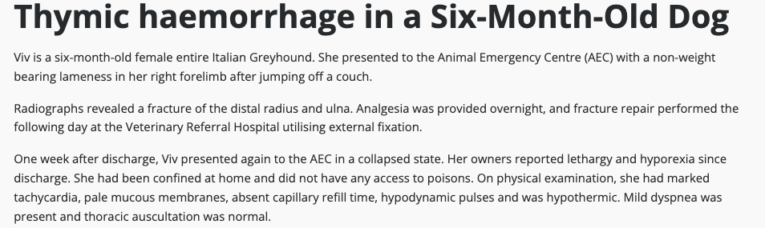

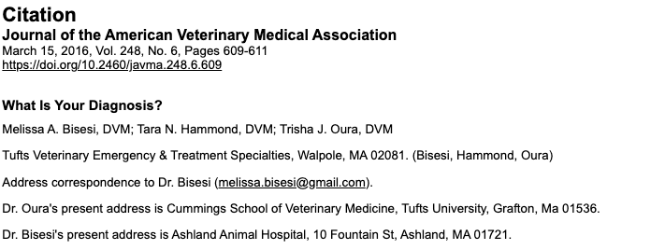

НЕОТЛОЖНЫЕ СОСТОЯНИЯ НА ФОНЕ
ОПУХОЛЕВЫХ ПРОЦЕССОВ
Гемоторакс при новообразованиях тимуса
Тимическое кровотечение описано в единичных случаях у собак (чаще молодые животные)
Этиология: отравление родентицидами, травма, аневризма сосудов, идиопатическая, разрыв тимических кист
Тимическое кровотечение описано у 12-летней кошки с новообразованием средостения (по результатам цитологического исследования предположительно тимома)

Slide 50
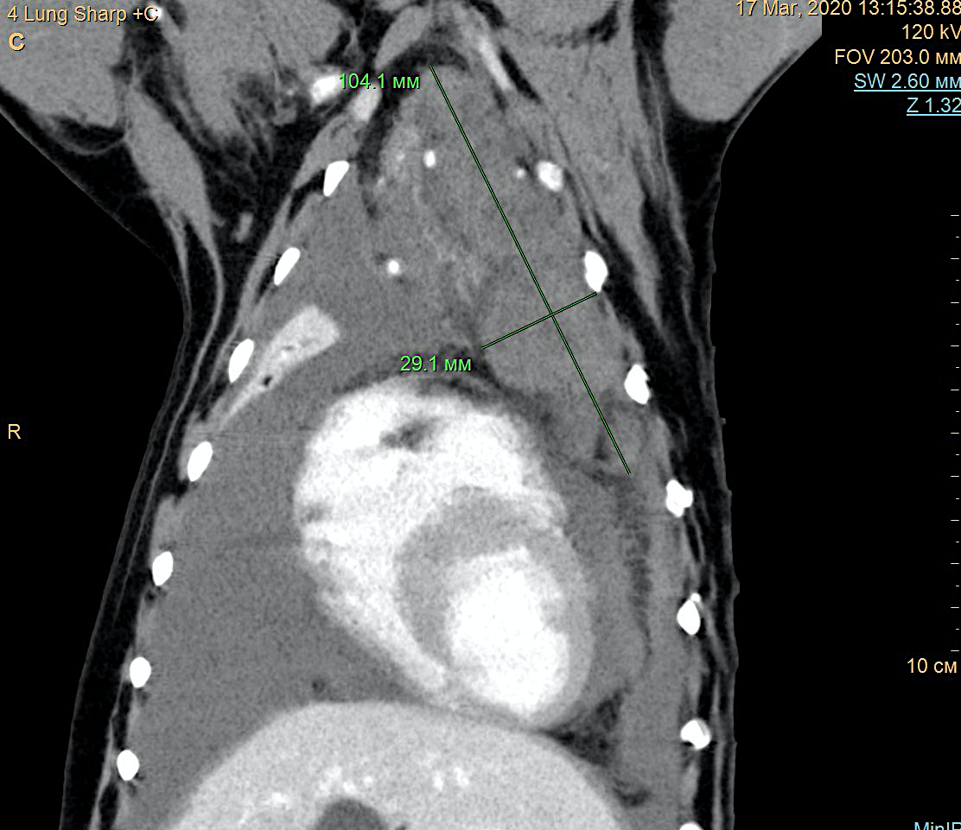
НЕОТЛОЖНЫЕ СОСТОЯНИЯ НА ФОНЕ
ОПУХОЛЕВЫХ ПРОЦЕССОВ
Гемоторакс при новообразованиях тимуса
Собака 2,6 лет, сиба-ину с геморрагическим выпотом в грудной полости и новообразованием краниального средостения
Выполнена торакотомия и удаление новообразования тимуса
Гистологическое исследование новообразования тимуса: во всех срезах представлены сходные изменения. В ткани лимфоэпителиального органа, в коллагенозной строме и значительно расширяя лимфоидные фолликулы, многоочагово представлены крупные очаги острых геморрагий. Многоочагово обнаруживаются резко расширенные кровеносные сосуды, заполненные фибриновыми мелкозернистыми массами. Опухолевый рост в плоскости представленных срезов отсутствует.
В краниальной средостении (в проекции загрудинных лимфатических узлов и тимуса) визуализируется объёмное образование неправильной вытянутой формы, дольчатой структуры, мягкотканной плотности, с чёткими, неровными контурами, слабо накапливающее контрастное вещество. Признаков наличия дополнительных мягкотканных объёмных образований в паренхиме лёгких нет. Сосудистая сеть малого круга кровообращения не расширена, просвет крупных сосудов контрастируется без дефектов заполнения. Трахея, главные и долевые бронхи проходимы на всём протяжении, стенки бронхов не утолщены. Сердце нормального положения, его конфигурация без особенностей. КТ-картина соответствует новообразованию (нельзя также исключить наличие фибринового свёртка либо гипертрофии персистирующего тимуса), вторичному гидротораксу/гемотораксу.

Slide 51
НЕОТЛОЖНЫЕ СОСТОЯНИЯ НА ФОНЕ
ОПУХОЛЕВЫХ ПРОЦЕССОВ
Опухолевый перитонеальный выпот
Спонтанный гемоабдомен у собак и кошек чаще всего имеет опухолевое происхождение
  У собак с спонтанным гемоабдоменом на фоне опухоли брюшной полости в 70% случаев отмечается гемангиосаркома*
  У кошек гемангиосаркома также является наиболее частой опухолью, приводящей к спонтанному гемоабдомену
Симптомы гемоперитонеума неспецифичны: вялость, слабость (ранее отмечались кратковременные эпизоды), бледность слизистых оболочек, атаксия, увеличение в объёме живота, внезапная гибель
* Aronsohn M.G., Dubiel B., Roberts B. & Powers B.E. Prognosis for acute nontraumatic haemoperitoneum in the dog: a retrospective analysis of 60 cases (2003-2006). Journal of the American Animal Hospital Association 45, 72–77, 2009

Slide 52
НЕОТЛОЖНЫЕ СОСТОЯНИЯ НА ФОНЕ
ОПУХОЛЕВЫХ ПРОЦЕССОВ
Опухолевый перитонеальный выпот
Диагностика: УЗИ, лапароцентез с взятием образца выпота для комплексного исследования (уровень Hct в сравнении с Hct венозной крови, цитологическое исследование), рентгенограмма грудной клетки (выявление метастатических очагов), КТ
  ОАК: регенераторная и регенераторная анемия, нейтрофилия
  Тромбоцитопения отмечается в 75% случаев гемоабдомена на фоне гемангиосаркомы*
  Нарушения коагуляции отмечаются у 50% собак с гемангиосаркомой*
  Б/х крови - обычно без специфических отклонений
  ТИАБ – осторожно (риск кровотечения), невысокая диагностическая ценность !
*Hammond T.N. & Pesillo-Crosby S.A. (2008) Prevalence of hemangiosarcoma in anemic dogs with a splenic mass and hemoperitoneum requiring a transfusion: 71 cases (2003-2005). Journal of the American Veterinary Medical Association 15, 553–558.

Slide 53
НЕОТЛОЖНЫЕ СОСТОЯНИЯ НА ФОНЕ
ОПУХОЛЕВЫХ ПРОЦЕССОВ
Опухолевый перитонеальный выпот
Подход при спонтанном гемоабдомене требует стабилизации пациента до момента операции: восстановления эффективного циркуляторного ОЦК, поддержание сатурации и борьба с острым кровотечением
  Жидкостная реанимация (CR) – (90 мл/кг у собак и 60 мл/кг у кошек, за 15-30 минут). Цель - восстановление АД (90-160 мм.рт.ст), ЧСС (80-140 уд/мин), ЧДД (20-40 дых/мин), сознательное состояние. Риски: интерстициальный отёк, гипотермия и размывание свёртков
  Ограниченного объёма жидкостная реанимация (LFVR) - восстановление ОЦК наименьшим объёмом жидкости с целью минимизации риска интерстициального объёма. Комбинация изотонических, гипертонических растворов с кристаллоидами (5-10 мл/кг). Цель – АД – СAP 90 мм.рт.ст и MAP 70 мм.рт.ст. Недостатки: стоимость, гипернатриемия
Notes:
При среднем артериальном давлении 70-90 ммртст обеспечивается адекватный церебральный и почечный кровоток
CR – сonventional fluid resuscitation; LFVR – limited fluid volume resuscitation

Slide 54
НЕОТЛОЖНЫЕ СОСТОЯНИЯ НА ФОНЕ
ОПУХОЛЕВЫХ ПРОЦЕССОВ
Опухолевый перитонеальный выпот
Пациентам, не отвечающим на инфузионную реанимацию и имеющих коагуляционные нарушения выполняют гемотрансфузию (перед, во время или после операции). Желаемый гематокрит – 25% и выше
При гемоабдомене на фоне гемангиосаркомы селезёнки прогноз только одного хирургического вмешательства – 80-90 дней. Быстрое имплантационное метастазирование, необходимость агрессивной адъювантной химиотерапии (протоколы на основе доксорубицина) – средняя выживаемость до 6-8 месяцев
Перспектива: использование комбинации стандартных протоколов химиотерапии в комбинации с моноклональными антителами против VEGF (бевацизумаб)

Slide 55
НЕОТЛОЖНЫЕ СОСТОЯНИЯ НА ФОНЕ
ОПУХОЛЕВЫХ ПРОЦЕССОВ
Патологический перелом на фоне опухолей костей
Патологические переломы на фоне опухолей костей могут возникать из-за:
  Роста первичной опухоли (остеосаркома, хондросаркома, фибросаркома, гемангиосаркома, гистиоцитарная саркома, синовиальная саркома (?))
  Вторичная инвазия опухоли в кость (саркомы мягких тканей, плоскоклеточный рак, меланома)
  Метастатическое поражение (РМЖ, уротелиальная карцинома, плоскоклеточный рак, гистиоцитарная саркома, рак щитовидной железы, рак почки, гемангиосаркома)
Метастатическое поражение костей встречается реже, чем первичные опухоли и вторичная инвазия
Первичное поражение остеосаркомой чаще отмечается в метафизарных зонах длинных трубчатых костей (дистальный отдел лучевой и проксимальный отдел плечевой кости)
Метастатическое поражение костей отмечается чаще в проксимальных метафизах длинных трубчатых костей, телах поясничных и грудных позвонков

Slide 56
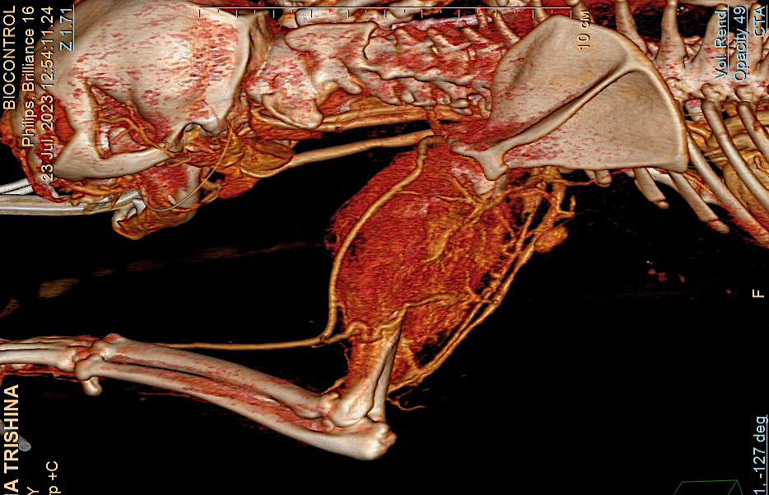
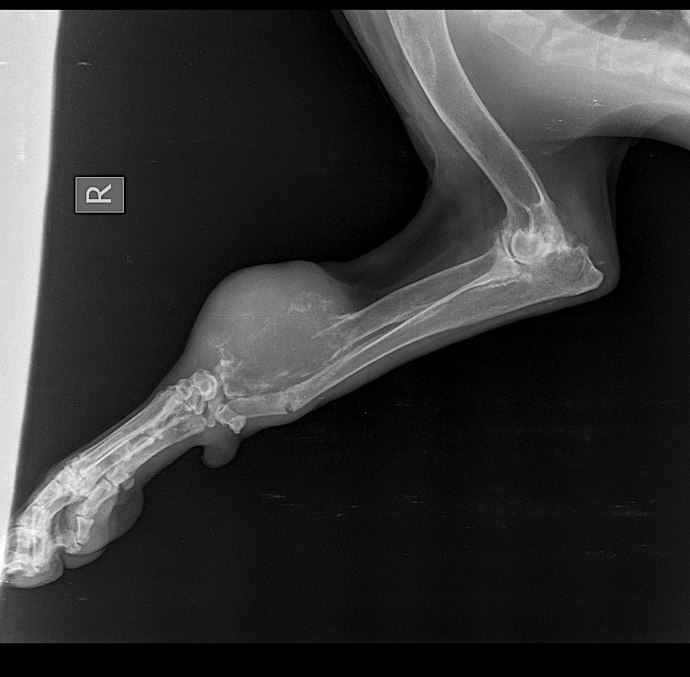
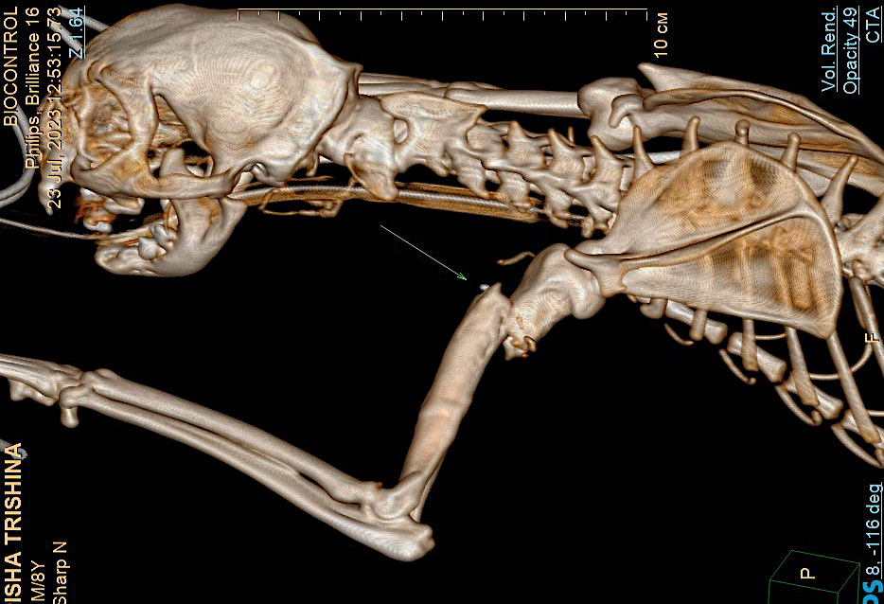
Патологический перелом
на фоне инвазии в кость фибросаркомы
Патологический перелом
на фоне остеосаркомы

Slide 57
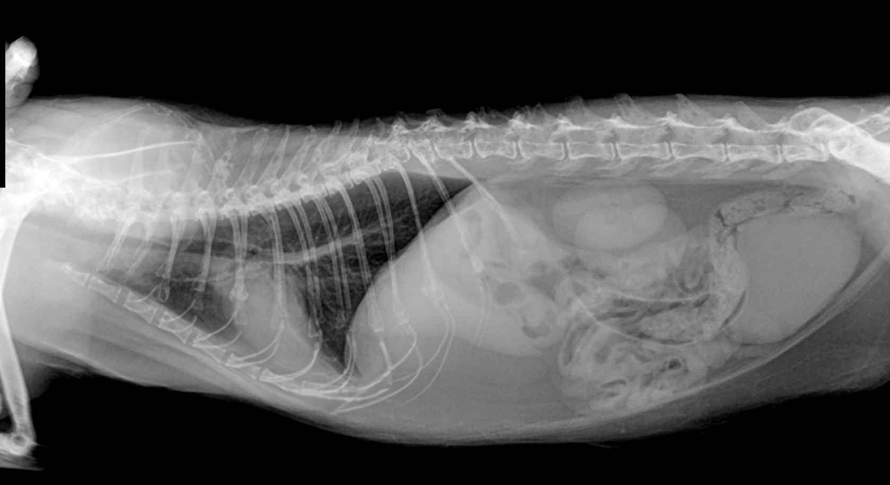
Лимфома позвонков у кошки

Slide 58
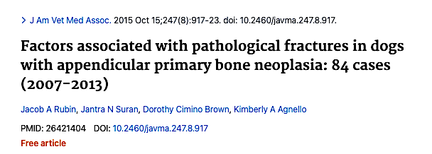

НЕОТЛОЖНЫЕ СОСТОЯНИЯ НА ФОНЕ
ОПУХОЛЕВЫХ ПРОЦЕССОВ
Патологический перелом на фоне опухолей костей
Риск патологического перелома при первичных опухолях костей у собак – 10-30%
Наиболее часто пат. переломы возникают в бедренной, большеберцовой, плечевой и лучевой костях
Риск патологического перелома напрямую ассоциирован с литическим характером поражения
Рентгенологические замеры объёма поражения кортекса, подлежащей кости и суставов статистически достоверно не были ассоциированы с риском пат. перелома

Slide 59
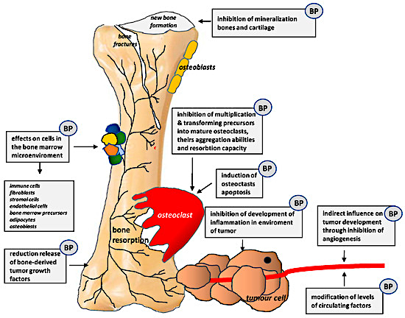
НЕОТЛОЖНЫЕ СОСТОЯНИЯ НА ФОНЕ
ОПУХОЛЕВЫХ ПРОЦЕССОВ
Патологический перелом на фоне опухолей костей
Максимальное количество афферентных ноцицепторов находятся в надкостнице и медуллярном канале
Боль на фоне пат. перелома – сильная и персистирующая
Дополнительный дестабилизирующий фактор боли – выработка неопухолевыми стромальными клетками провоспалительных факторов, стимулирующих ноцицепторы и остеокласты
Zajączkowska, R.; Kocot-Kępska, M.; Leppert, W.; Wordliczek, J. Bone Pain in Cancer Patients: Mechanisms and Current Treatment. Int. J. Mol. Sci. 2019, 20, 6047.
Notes:
Ноцице́птор (лат. nocens «вредный» + рецептор, также ноцирецептор) — первичный афферентный (сенсорный) нейрон, который активируется только болевым раздражителем (который повреждает или потенциально может повредить ткани организма). Интенсивная стимуляция ноцицепторов обычно вызывает неприятные ощущения и может причинить вред организму

Slide 60
НЕОТЛОЖНЫЕ СОСТОЯНИЯ НА ФОНЕ
ОПУХОЛЕВЫХ ПРОЦЕССОВ
Патологический перелом на фоне опухолей костей
Мультимодальный подход к терапии боли – комбинация анальгетиков, которая благодаря синергизму препаратов, позволяет уменьшить общую дозовую нагрузку и негативные реакции
Обезболивание может быть с помощью инфузии с постоянной скоростью (подтитровка доза-эффект в лечении острой боли в условиях стационара) или интервального перемежающегося введения препаратов (например, опиаты и НПВС)
Применение анальгетических адъювантов (например, антагонистов НМДА – амантадин)
Выполнение локорегионарных блокад (смягчение центральной сенситизации)
Патологический перелом чаще всего требует агрессивного хирургического вмешательства, поскольку инфильтрированные опухолевыми клетками края костей не заживают

Slide 61

ПОДВОДЯ ИТОГИ
Расширение возможностей противоопухолевого лечения в ветеринарной онкологии создает необходимость адекватного и своевременного лечения негативных проявлений терапии и тяжелых последствий самого опухолевого процесса
Несмотря на то, что ряд онкологических заболеваний всё ещё остаются некурабельны, лечение многих опухоль- и терапия-ассоциированных состояний позволяет продлить жизни пациента и сохранить её надлежащее качество

